Slide 1
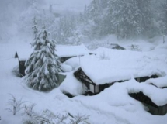
Қыз жыл мезгілі

Slide 2
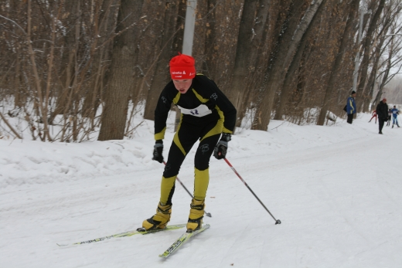
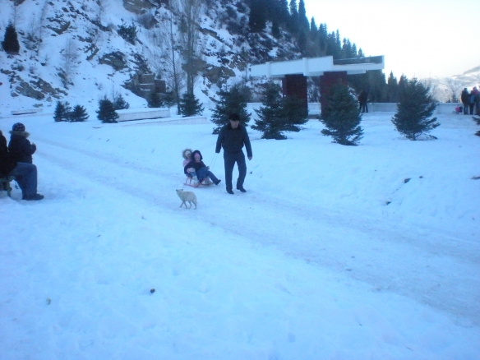
Қысқы ойындар
Оқушы ... сырғанап жүр.
Ауа райы қандай?

Slide 3
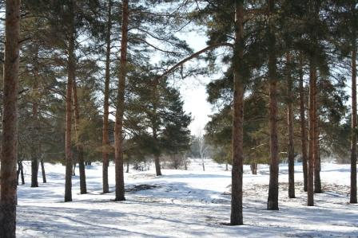
Қыс айларын ата:
...,...,... .
Қыста қандай өзгерістер бар?
Аңдар қалай қыстайды?

